Slide 1
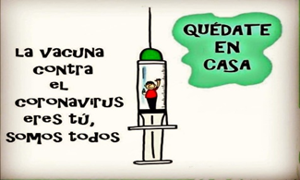
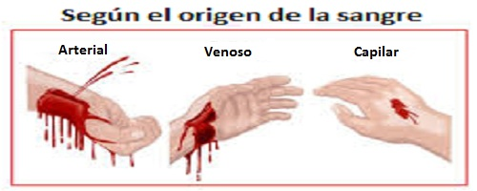
Clase N°12: tipos de hemorragias
ASIGNATURA: ATENCIÓN DE PRIMEROS AUXILIOS DEL ADULTO MAYOR
FECHA: semana del 22 al 26 de junio del 2020. CURSO : 4° D
GUÍA DE ESTUDIO N° 12 UNIDAD 1 “ATENCIÓN BÁSICA DE PRIMEROS AUXILIOS”
OBJETIVO GENERAL:
Colabora en la atención del adulto mayor frente a alteraciones graves de su condición de salud, con los recursos disponibles y de acuerdo a sus competencias y a los protocolos de la institución, e informa a quien corresponda, según la norma.
OBJETIVO DE LA CLASE:
Comprender las lesiones que puede manejar un rescatista a un cliente / usuario adulto en el ámbito extra hospitalario, con el fin de dar una atención de primeros auxilios y salvando su vida.
Lea atentamente el PPT y realice la actividad en su cuaderno, sáquele una fotografía y la envíela al mail alexis.berrios@liceo-victorinolastarria.cl

Slide 2
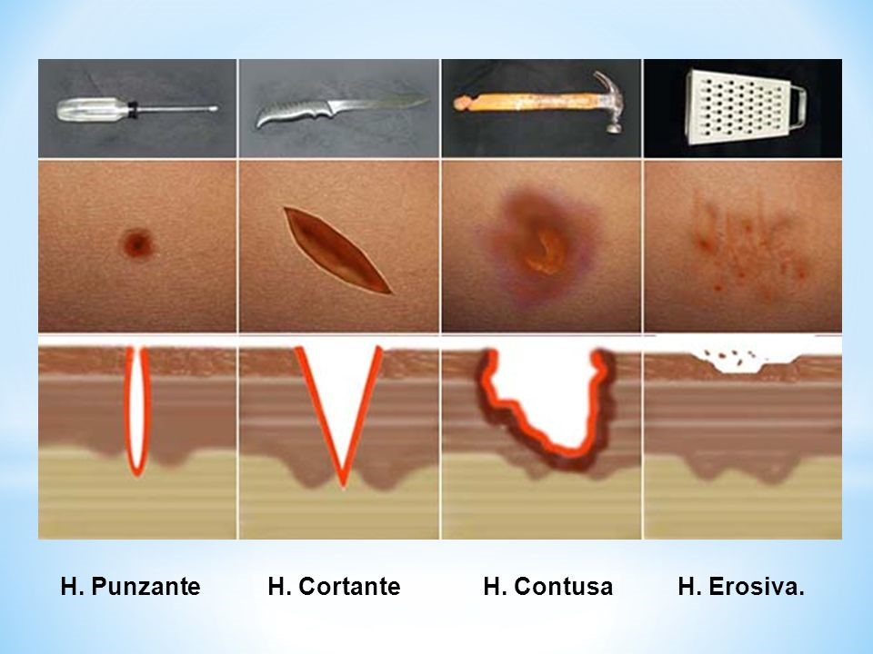
TIPOS DE HERIDAS
O abrasiva

Slide 3
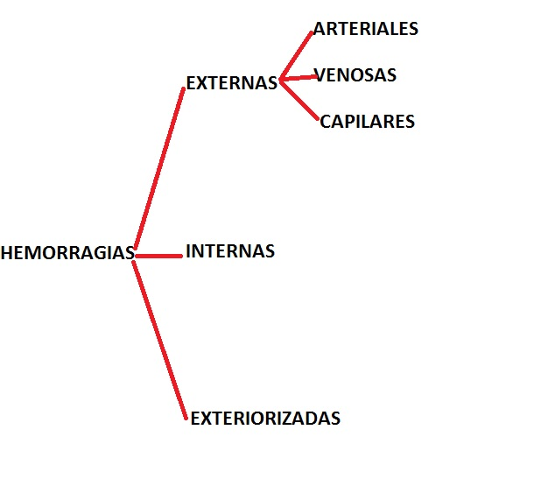
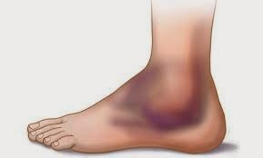
HEMORRAGIAS
Las hemorragias son la perdida de volumen sanguíneo producidos por algún agente externo
CLASIFICACIÓN

Slide 4
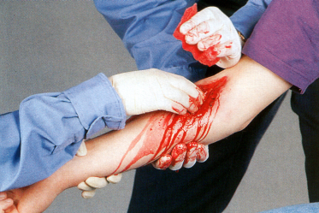
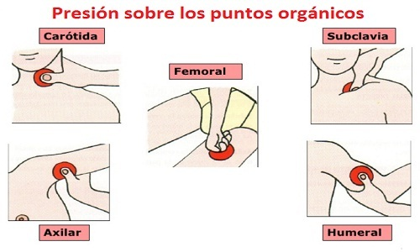
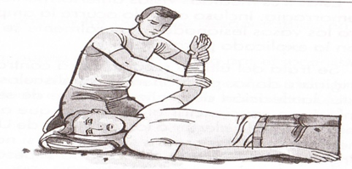
HEMORRAGIAS EXTERNAS
Este tipo de hemorragias es más frecuente de reconocer , ya que, se visualiza bastante sangrado
Hemorragia arterial: Se caracteriza por la sangre de color rojo brillante y su salida a chorros rítmicos que coinciden con el ritmo cardiaco.
Hemorragia venosa: Se caracteriza por un color oscuro y la salida de sangre es continua y uniforme.
Hemorragias capilares: Solo compromete vasos capilares , por lo cual es escasa y se puede controlar fácilmente , por lo general se forma un moretón ( hematoma ).
Atención de primeros auxilios
Como cohibir una hemorragia:
Localizar el sitio preciso y el tipo de hemorragia y el tipo para eso se debe descubrir
la zona afectada.
Ejercer presión directa a sobre la hemorragia durante un tiempo de 4 a 5 min. Con una compresa o paño limpio.
Si no da resultado, realice:
Presión directa sobre el pulso mas distal de la herida.
Eleve la extremidad afectada.
Colocar hielo envuelto en un paño nunca de forma directa .
Traslado a un centro asistencial

Slide 5
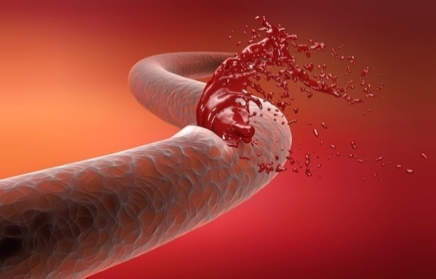
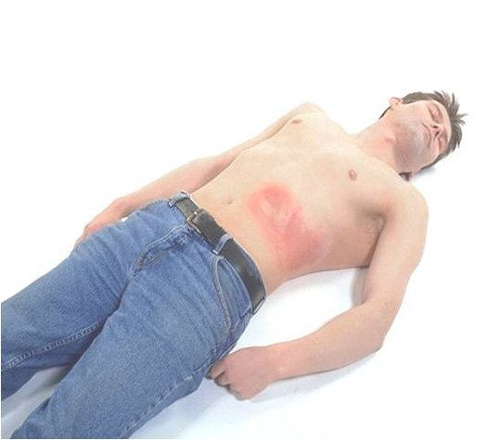
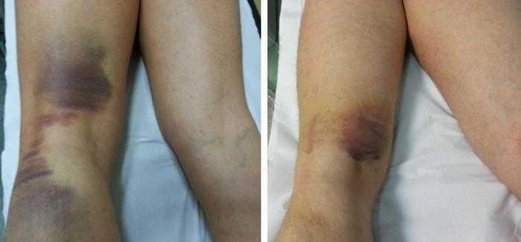
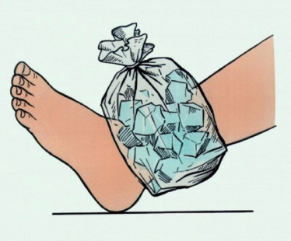
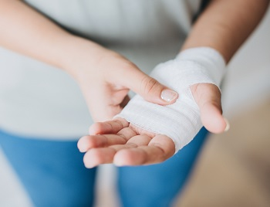
HEMORRAGIAS INTERNAS
Este tipo de hemorragias son aquellas se vierte hacia las cavidades internas del organismo.
EJEMPLOS DE HEMORRAGIAS INTERNAS:
Esquince de tobillo
Golpe con alto impacto en alguna parte del cuerpo
Accidente automovilístico con aumento del diámetro de alguna parte del cuerpo
Atención de primeros auxilios
Aplicar hielo en zona afectada, en caso que sea una extremidad elevarla
Inmovilizar y vendando la zona afectada si es que se puede
Dependiendo de la complicación de la lesión, se deberá trasladar a un centro asistencial

Slide 6
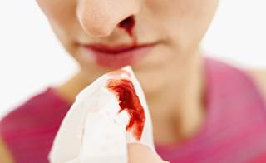
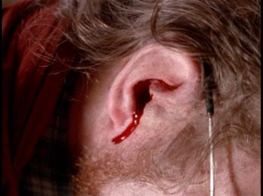
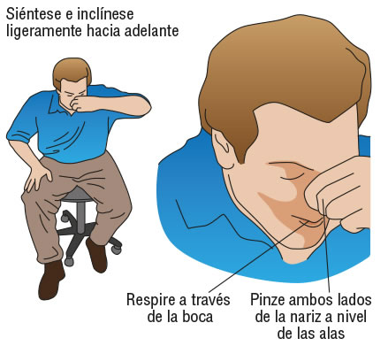
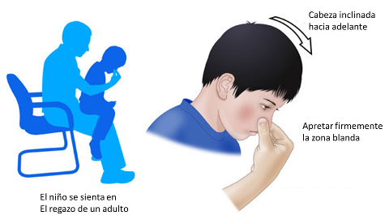
HEMORRAGIAS EXTERIORIZADAS
Se producen cuando existe una hemorragia interna y la sangre sale por orificios naturales de nuestro cuerpo: nariz, boca, oídos, ano, uretra y vagina, etc.
EJEMPLOS DE HEMORRAGIAS EXTERIORIZADAS:
Epistaxis
Otorragía
hematemesis
Hemoptisis
Dismenorrea
Rectorragia
Otro tipos de hemorragias:
Calmar a usuario y trasladar a un centro asistencial
MANEJO DE LA EPISTAXIS:
Calmar al usuario y sentarlo
Hacer presión digital desde la aleta nasal con el hueso nasal firmemente por 5 a 10 minutos.
Pedirle que respire por la boca.
Dejar cabeza del usuario inclinada hacia adelante
Retirar y observar hemorragia, si persiste seguir con la presión digital y poner hielo (seguir los mismo pasos anteriores.
Si persiste hemorragia acudir a un centro asistencial

Slide 7
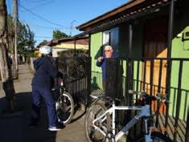
TAREA
Registre en su cuaderno fecha, objetivo general y de la clase.
Copie en su cuaderno el ppt de la pagina 3 a la 6.
3. Defina las siguientes terminologías clínicas: Epistaxis, Otorragía, hematemesis, Hemoptisis, Dismenorrea, Rectorragia, hematuria
4. Ejecute el siguiente caso clínico en su cuaderno.
CASO CLÍNICO
Al llegar a su casa con el uniforme de la especialidad , su vecina le solicita ayuda desesperada, al llegar al domicilio se da cuenta que el hijo de su vecina presenta una hemorragia en su brazo, al mover la ropa observa la sangre saltando a chorro, dicha sangre es de color rojo brillante.
¿Qué tipo de hemorragia presenta el afectado?
¿Qué atención de primeros auxilios de daría?
¿Qué haría si el afectado se comienza a desmayar?

